Slide 1
Guia do Apostador
Nomes:
Claudio Sá Jr.
Gabrielle Macedo
Sergio Prates
Victor Alencar

Slide 2
Criação das lotéricas e crescimento das apostas
República: Administração privada
Essa concessão valia por 5 anos, mas por não trazer benefícios a população em 1961 por meio de decreto, Jânio Quadros determinou que a administração da loteria federal deveria pertencer a CEF.

Slide 3
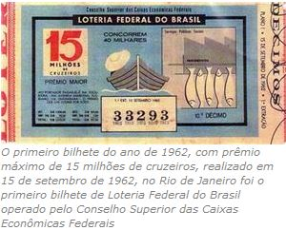
1º bilhete premiado

Slide 4
Cenário Atual
SP: $1,2 bilhões em apostas da Mega Sena
RJ: 400 milhões em apostas da Mega Sena
MG: 375 milhões em apostas da Mega Sena

Slide 5
Histórico de aplicativos
A grande evolução no termo “Smartphone" surgiu em 2002 com o Blackberry que foi especialmente criado para o uso da internet sem fio.
Em 2007 a Apple criou o Iphone e em 2008 para concorrer com a Apple a Google criou o Android, maior sistema operacional em termos de usuários.

Slide 6
Requisitos Funcionais
Identificador | Descrição | Prioridade | Depende de
RN-1 | O mesmo usuário não poderá ter mais de uma aposta igual para o mesmo sorteio | Importante
RN-2 | Não poderão ser alterados os números de aposta para um sorteio já realizado | Importante
RN-3 | Não poderá ser inserido uma nova aposta para um sorteio já realizado | Importante
RN-4 | Consulta dos resultados dos sorteios | Essencial | API da Loteria Federal
RN-5 | Gerar números para aposta | Essencial
RN-6 | Estatísticas dos números sorteados | Importante | API da Loteria Federal

Slide 7
Requisitos Não Funcionais
Recursos e Prazos
O sistema deve ser liberado até dia 21/06/2015, para que seja possível realizar uma avaliação sobre o projeto deste documento.
Legal
Não há normas legais a serem respeitadas para o funcionamento do sistema. Nenhuma funcionalidade põe em risco a quebra de qualquer lei. Deve-se apenas garantir a veracidade dos dados.
Confiabilidade
As estatísticas devem ser 100% baseados nos valores incluídos pelo usuário. Não será feito nenhum cálculo extra. O sistema deve estar disponível 24 horas por dia e ser tolerante a falhas, devido ao alto número de consultas simultâneas..

Slide 8
Requisitos Não Funcionais
Desempenho
A consulta de jogo não deve ultrapassar 5 segundos para exibir o resultado aos usuários. Inicialmente, o sistema não terá limite de acessos simultâneos e deve operar 24h por dia.
Requisitos de Projeto
O aplicativo deve ser instalado em um dispositivo móvel com o sistema operacional Android, inicialmente. É necessário o acesso a internet no dispositivo do usuário.
Componentes de Terceiros (COTS)
Para garantir a operação de todas as funcionalidades de forma atualizada e online, é necessária a disponibilidade da API de consulta das Loterias da Caixa. Documentação da API para consulta dos dados dos sorteios: http://developers.agenciaideias.com.br/loterias/

Slide 9
Metas e Restrições da Arquitetura
Modularidade
Processos Batch
Carga inicial dos dados.
Atualização diária.

Slide 10
Metas e Restrições da Arquitetura
Tecnologias:
Versão do .NET Framework: 4.0
Versão do phonegap: 3.7.0
Visual Studio 2010
Intel XDK
Utilização de componentes e frameworks de terceiros
Log4net
SqlHelper
SQL Server 2012
HTML5, js e css3

Slide 11
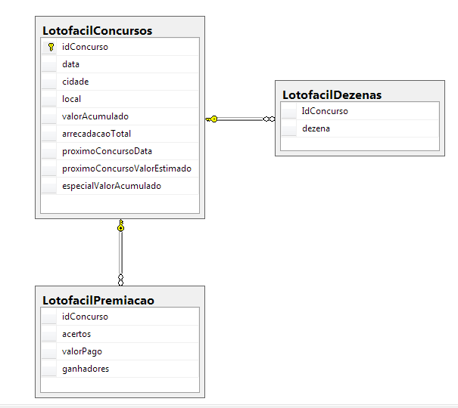
Banco de Dados

Slide 12
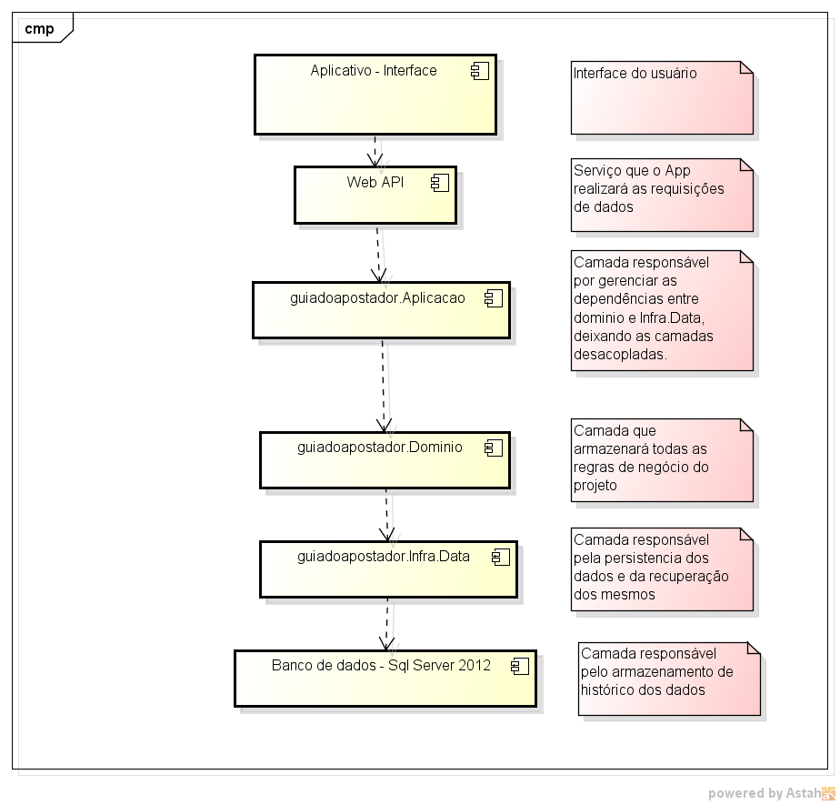
Camadas de Aplicação

Slide 13
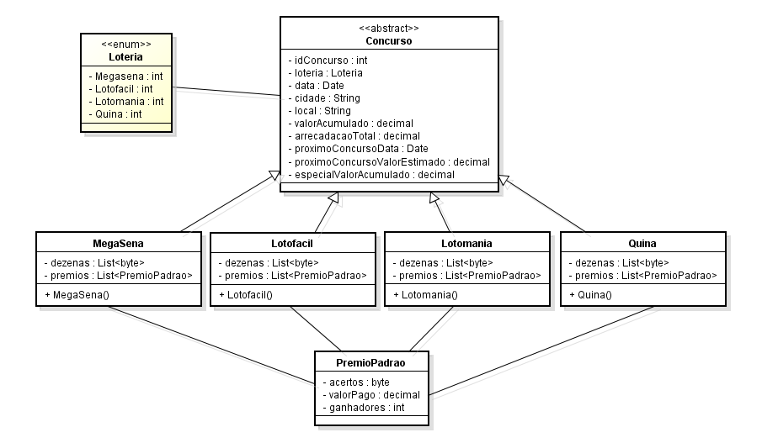
Diagrama de Classes

Slide 14
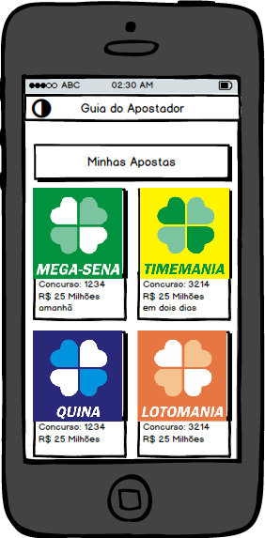
Descrição do Fluxo
Ao abrir o app, o apostador irá visualizar as principais informações das loterias que nosso sistema abrange, existirá também na tela inicial um botão para o acesso as apostas que foram cadastradas.

Slide 15
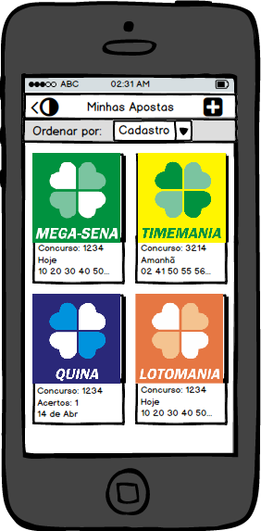
Minhas Apostas
Ao selecionar o botão minhas apostas, o sistema irá exibir todas as apostas cadastradas pelo usuário, tendo este a opção de ordenar por data de cadastro ou data de sorteio. Caso o apostador queira cadastrar uma nova aposta, o mesmo deverá selecionar o botão de “mais” na parte superior do aplicativo.

Slide 16
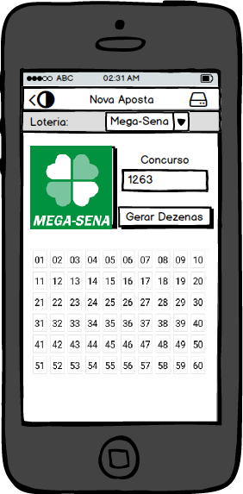
Minhas Apostas
Ao selecionar o mais, o apostador será direcionado ao ambiente em que deverá selecionar a loteria que irá realizar sua aposta, sendo que o sistema já irá atualizar a foto e o número do concurso para o último concurso da loteria selecionada.
Caso queira gerar os números aleatoriamente, basta clicar em gerar dezenas que o sistema irá selecionar os números automaticamente.

Slide 17
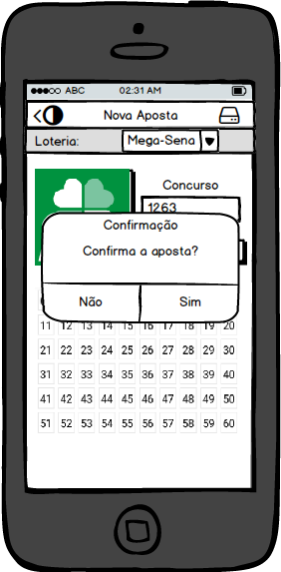
Minhas Apostas
Selecionando o HD na parte superior do aplicativo, o sistema irá perguntar se o usuário confirma os dados que foram inseridos na aposta.

Slide 18
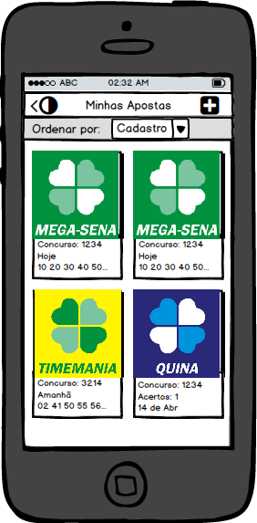
Minhas Apostas
Caso o usuário queira visualizar a aposta que realizou, basta selecionar a aposta desejada.

Slide 19
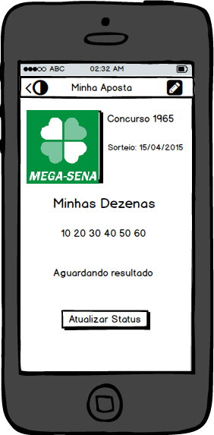
Minhas Apostas
Caso queira editar os números apostados, basta selecionar o botão em forma de lápis na parte superior do app. O botão atualizar status, serve basicamente para que o usuário verifique naquele momento se o resultado do sorteio já saiu, embora o sistema vá notifica-lo quando o resultado sair.
Esse botão foi criado pois existe um intervalo de uma hora a cada verificação dos resultados.

Slide 20
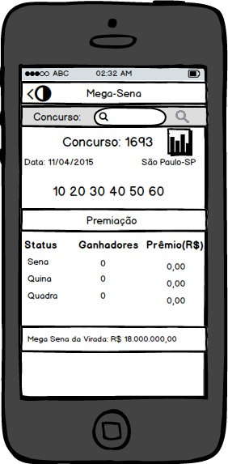
Sorteios
Na tela inicial apresentada anteriormente, o apostador tem a opção de selecionar a loteria que deseja saber mais informações.
Ao selecionar alguma loteria, o sistema irá mostrar dados mais detalhados sobre o último sorteio da loteria selecionada e irá apresentar opções de consulta de concursos anteriores e de estatísticas para loteria selecionada.

Slide 21
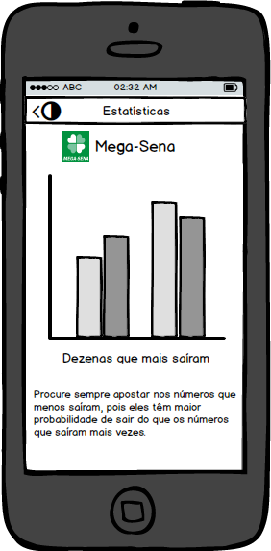
Estatísticas
Ao selecionar a opção de estatísticas, o sistema irá apresentar um gráfico com os números que mais saíram naquela loteria, o app irá também aconselhar o usuário a apostar nos números que saíram menos, pois partimos da premissa que os números que mais saíram anteriormente, são os que tem menos chances de sair nos sorteios futuros.

Slide 22
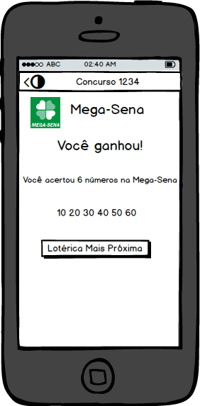
Ganhador
Caso o usuário acerte as dezenas do concurso, o app irá notifica-lo através da tecnologia Push disponível em aparelhos android que ele foi o ganhador de um prêmio.
Iremos verificar a possibilidade de, quando o apostador ganhar, mostrar-mos a lotérica mais próxima de sua localização atual através de geolocalização.

Slide 23
Thanks Very Much!

